Slide 1
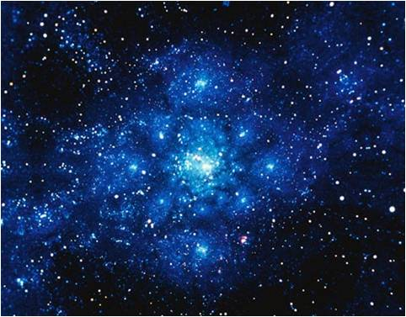
Путешествие по ВСЕЛЕННОЙ

Slide 2
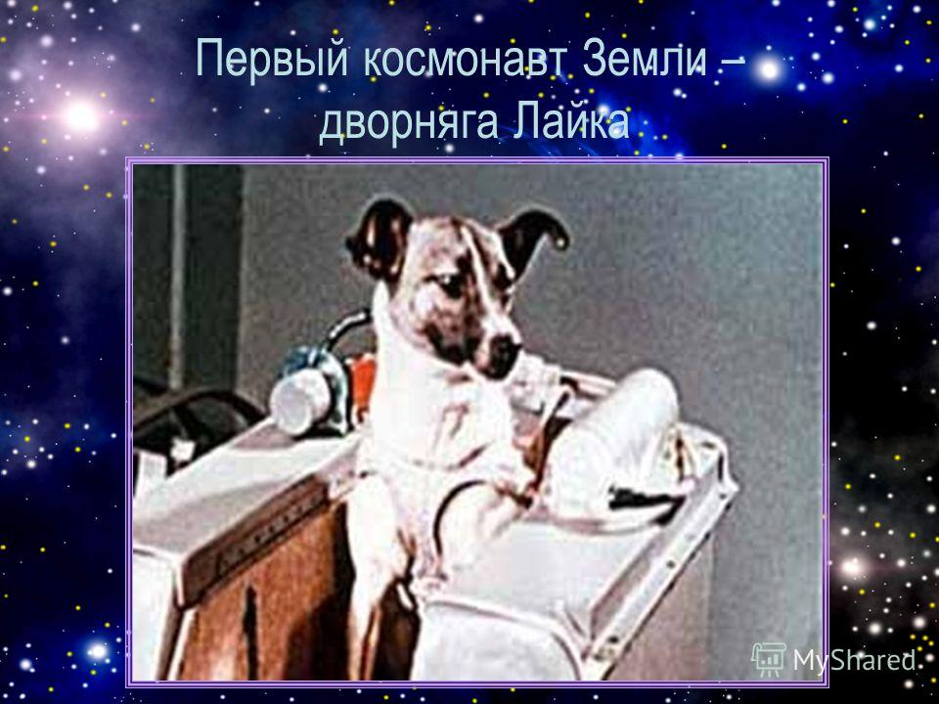
3 ноября 1957

Slide 3
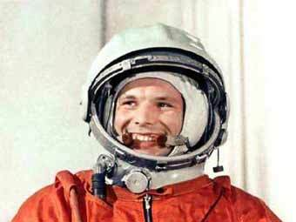
Старт корабля «Восток-1» был произведён 12 апреля 1961 года в 09:07 по московскому времени с космодрома Байконур; позывной Гагарина был «Кедр».
108 минут

Slide 4
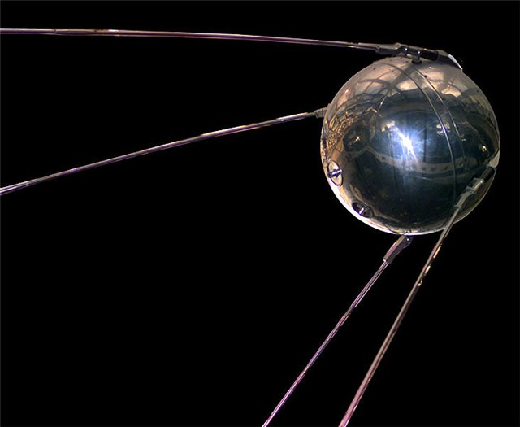
Спутник-1 — первый искусственный спутник Земли
4 октября 1957

Slide 5
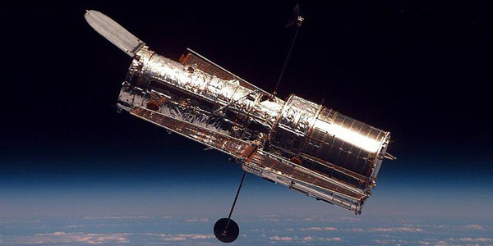
Телескоп Хаббл.
http://elementy.ru/
HUBBLESITE.org

Slide 6
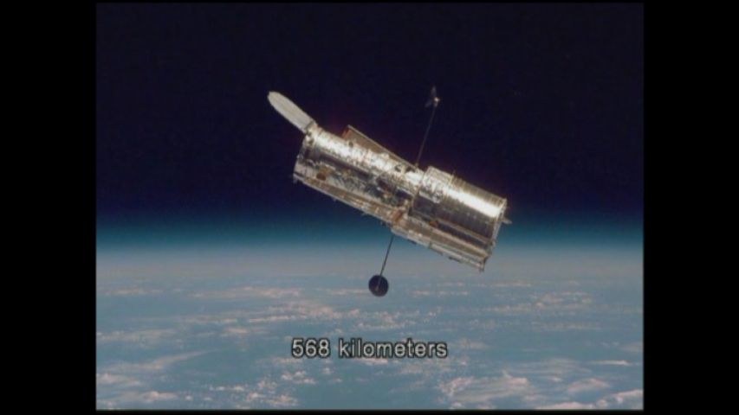
HUBBLESITE.org

Slide 7
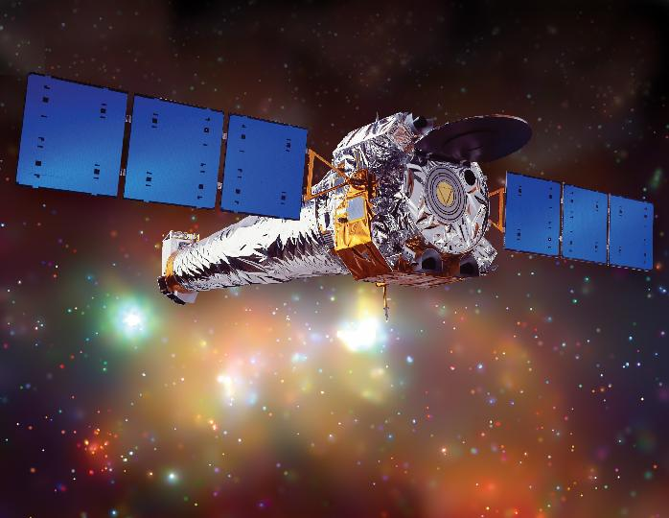
Чандра

Slide 8
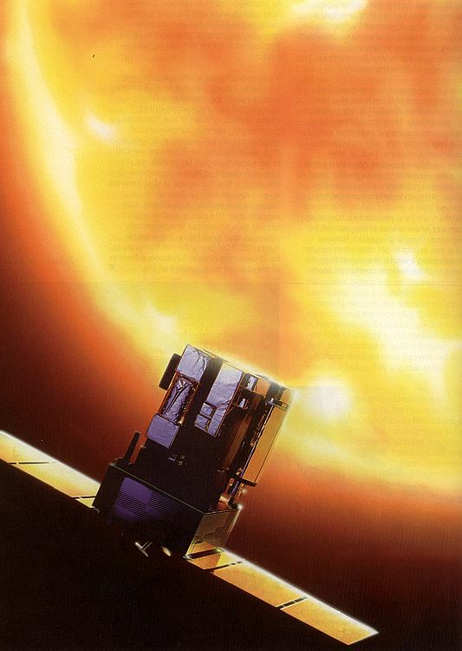
SOHO

Slide 9
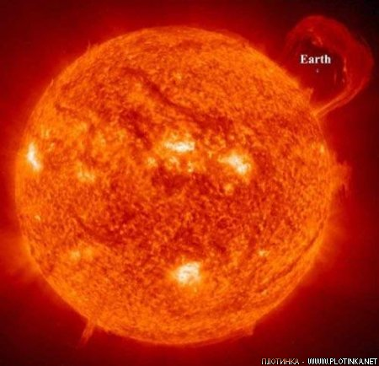

Slide 10
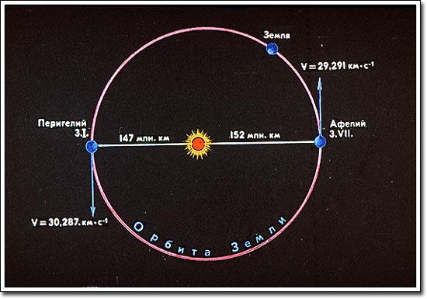

Slide 11
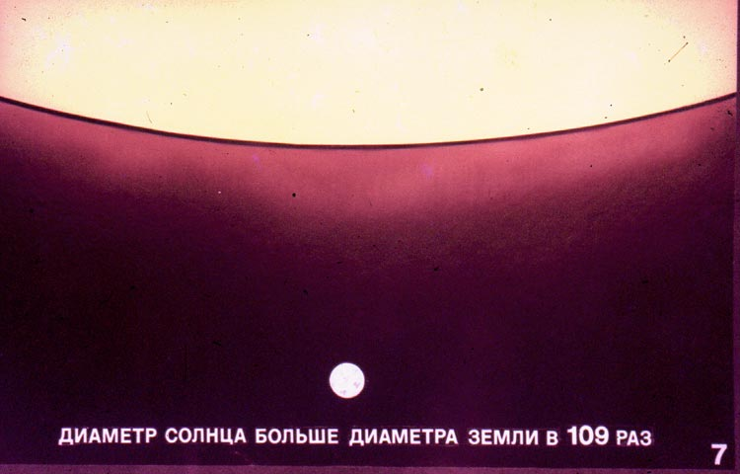

Slide 12
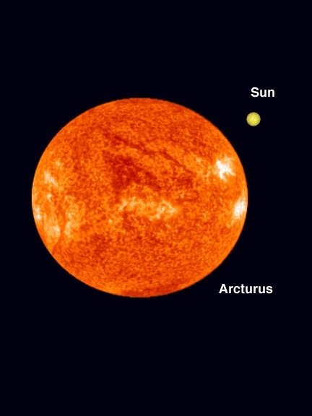

Slide 13
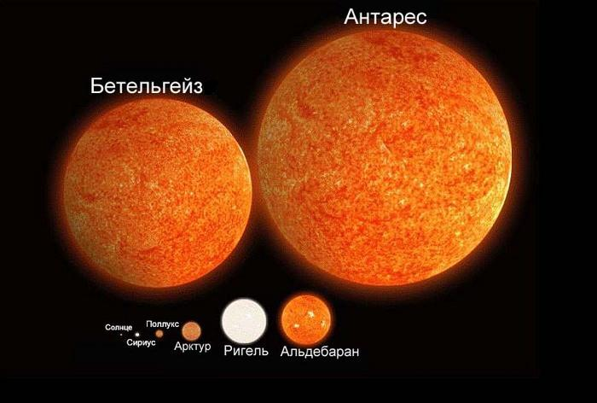

Slide 14
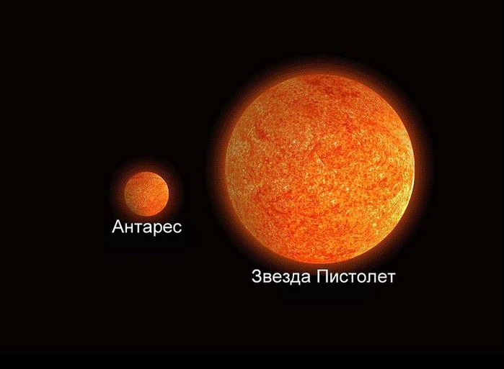

Slide 15
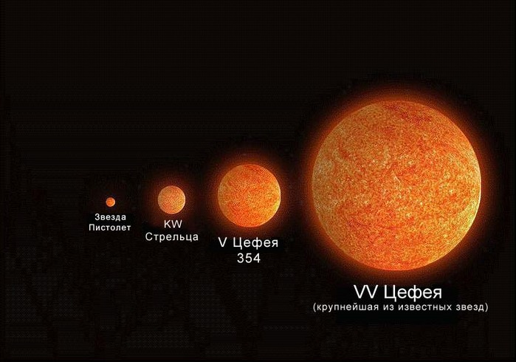

Slide 16
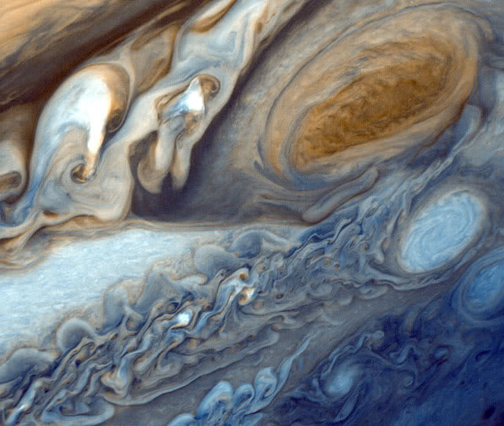

Slide 17
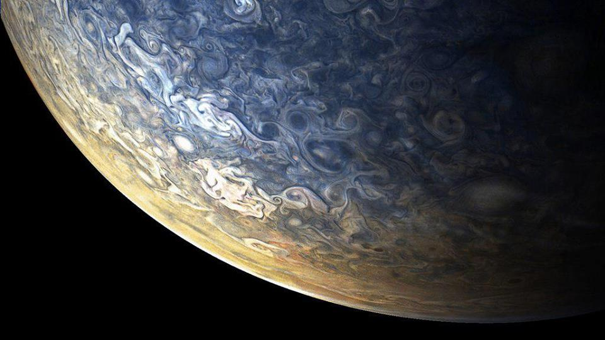

Slide 18
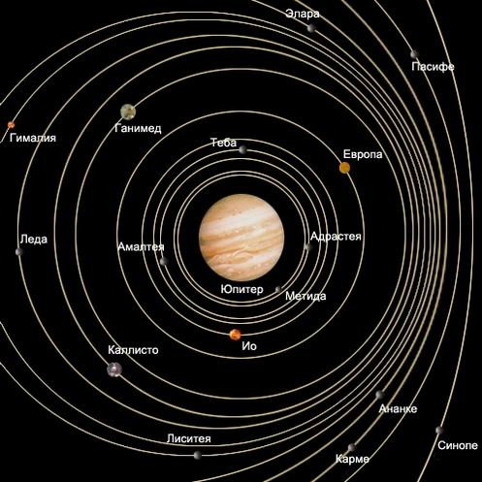
Ио и Ганимед имеют друг другу противоположные орбиты.
63 спутников.
11 имеют противоположные орбиты

Slide 19
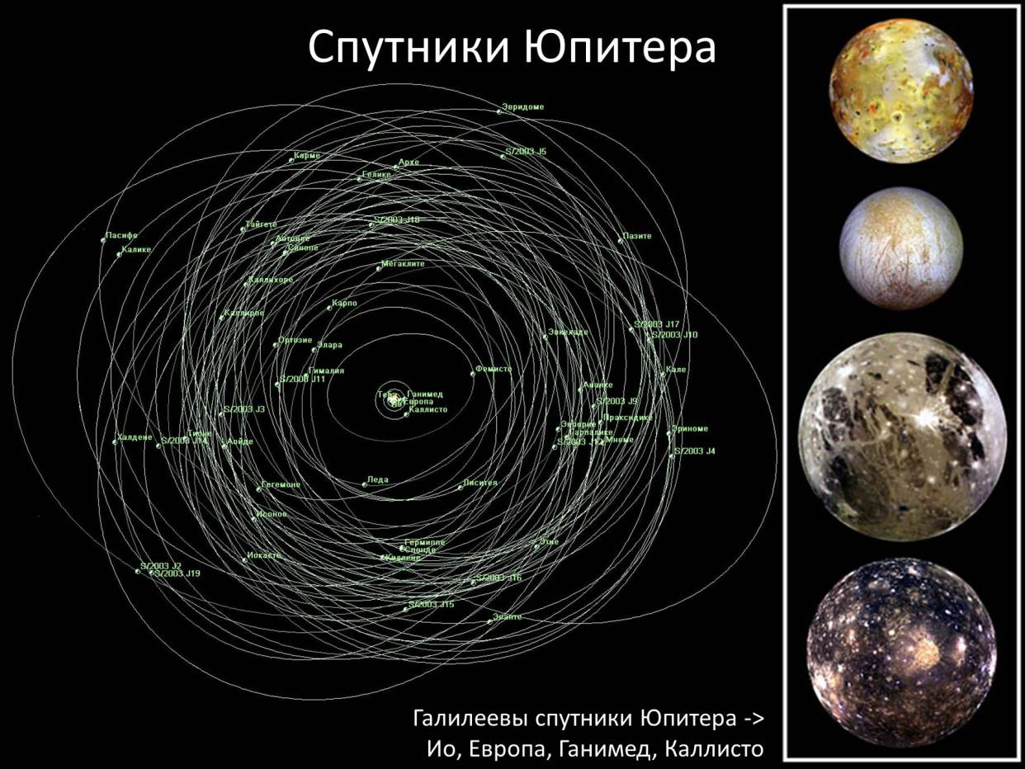

Slide 20
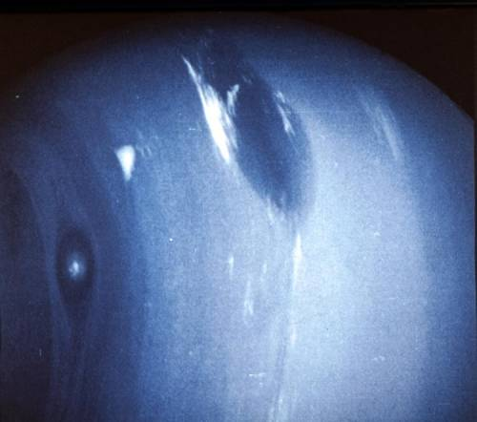
–214 ˚C
Уран

Slide 21
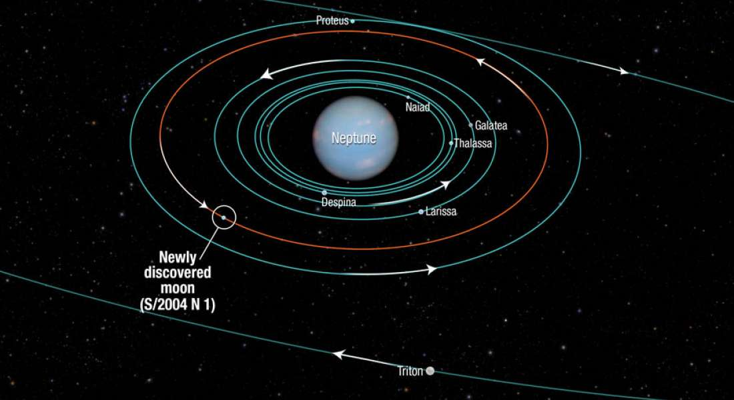

Slide 22
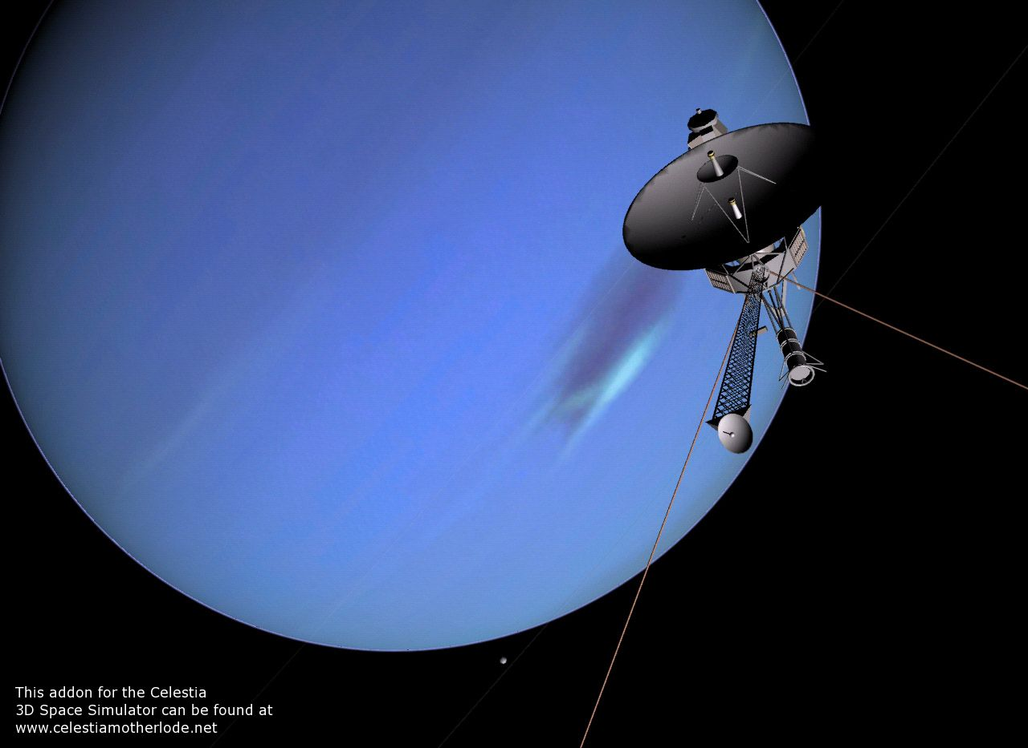
Вояджер 2
Ему 33 года!!!
«Вояджер-2» стартовал 20 августа 1977 года,
11,412 млрд км от Земли

Slide 23
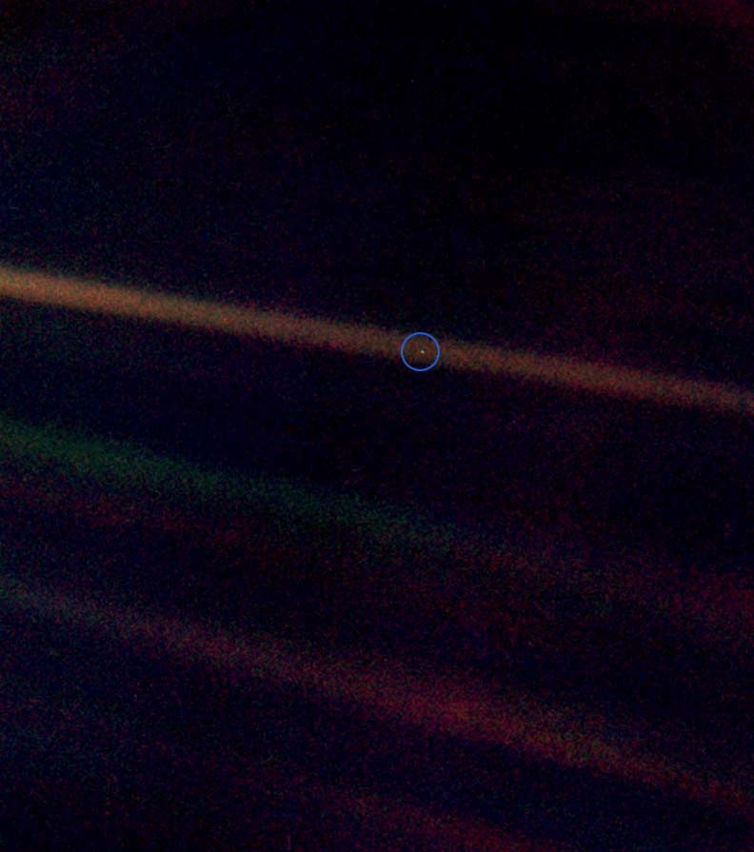
Земля
6 млрд. км от земли.

Slide 24
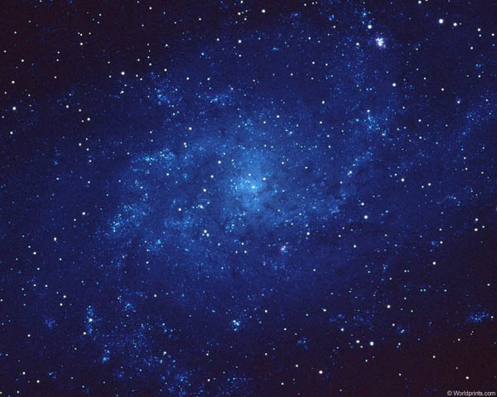
Есть тела небесные и тела земные; но иная слава небесных, иная земных.
Иная слава солнца, иная слава луны, иная звезд; и звезда от звезды разнится в славе.
Апостол Павел

Slide 25
В нашей
Галактике Млечный путь известно 147 шаровых скоплений.
Диаметр нашей Галактики составляет около
100 000 световых лет,
а число звезд в ней примерно 150 миллиардов.

Slide 26
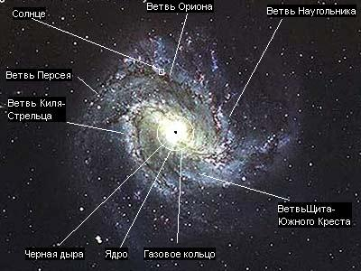

Slide 27
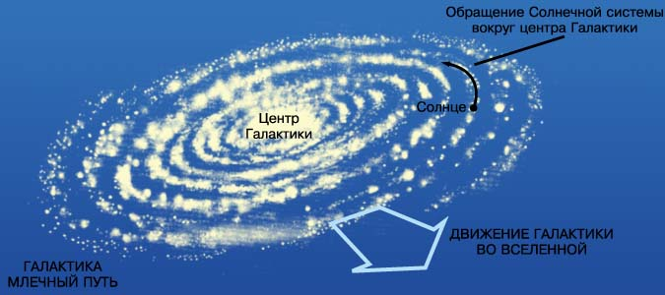

Slide 28
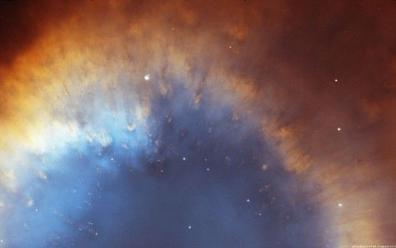
Световой год – 9,4 трлн. км.
Скорость света – 300 тыс. км/сек.

Slide 29
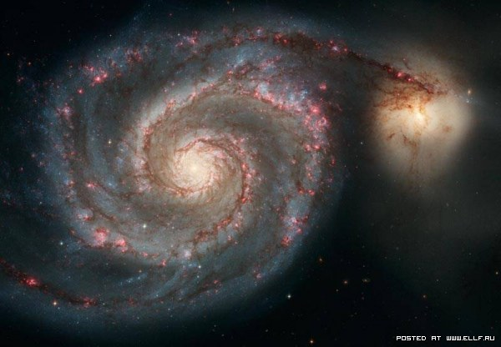
Галактика
«Водоворот»
31 млн. световых лет!!!

Slide 30
Галактика
№NDG ?555
«Водоворот»
Около 300 млрд. звёзд!

Slide 31
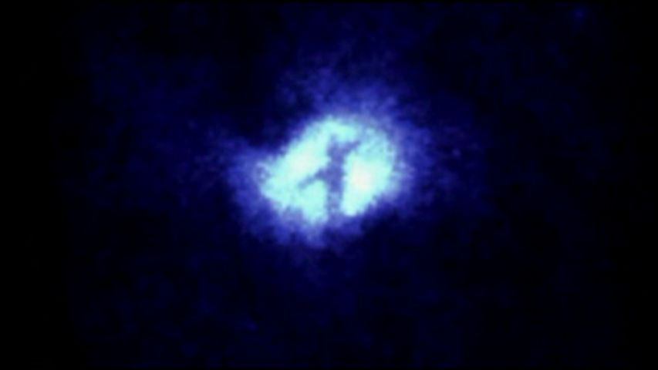
Изображение внутри галактики «Водоворот» !!!

Slide 32
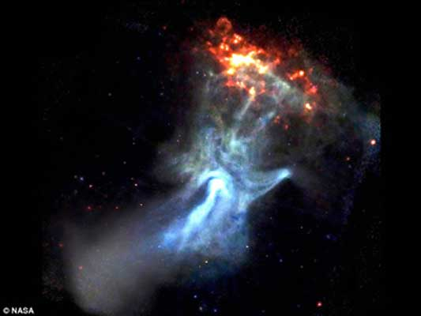
Туманность Рука Бога

Slide 33
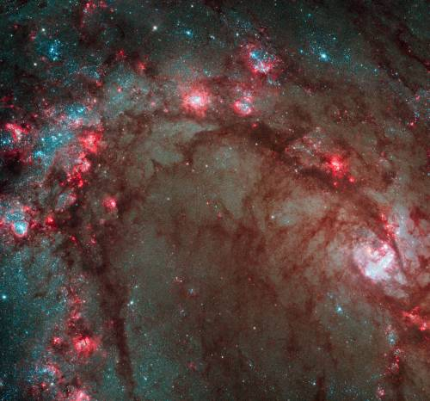
…художник и строитель Бог.
Евр 11:10.

Slide 34
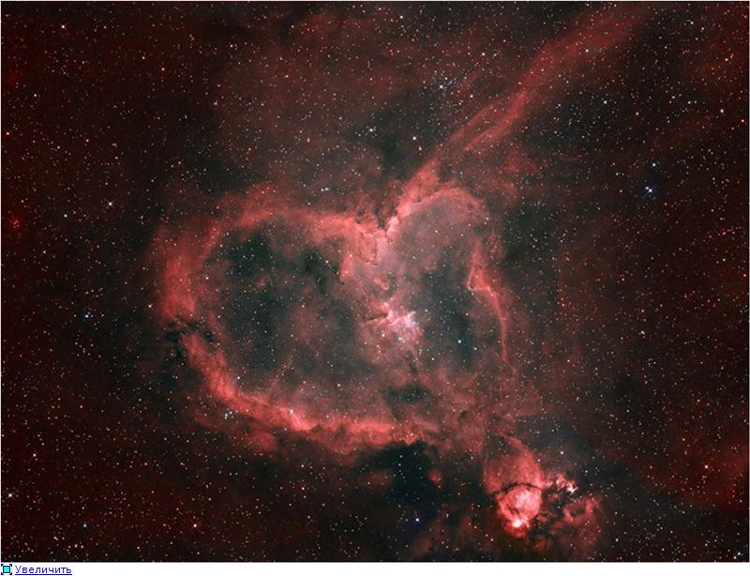
Туманность Сердце

Slide 35
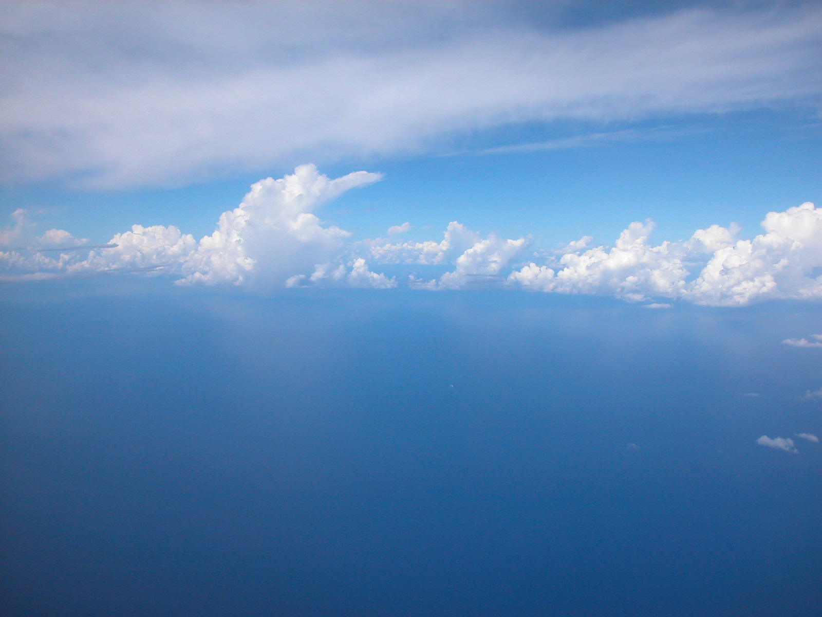
Ибо так возлюбил Бог мир,
что отдал Сына Своего Единородного,
дабы всякий верующий в Него, не погиб, но имел жизнь вечную.
Евангелие от Иоанна 3:16

